Slide 1
공공데이터를 활용한 지하철 역 주변 시설 검색
스마트IoT전공
20165304
김성곤

Slide 2
선택 사유
인터넷을 켜서 일일이 검색하기 귀찮다.
막상 검색하더라도 내가 원하는 정보만 간결하게 나오는 것이 아니다.
잡다한 정보가 너무 많다.

Slide 3
필요한 기술 스택

Slide 4

Open API

Slide 5
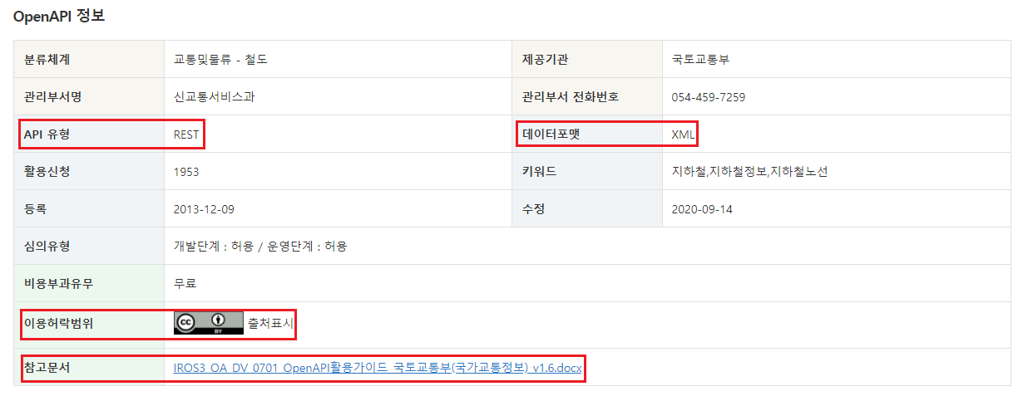
Open API

Slide 6
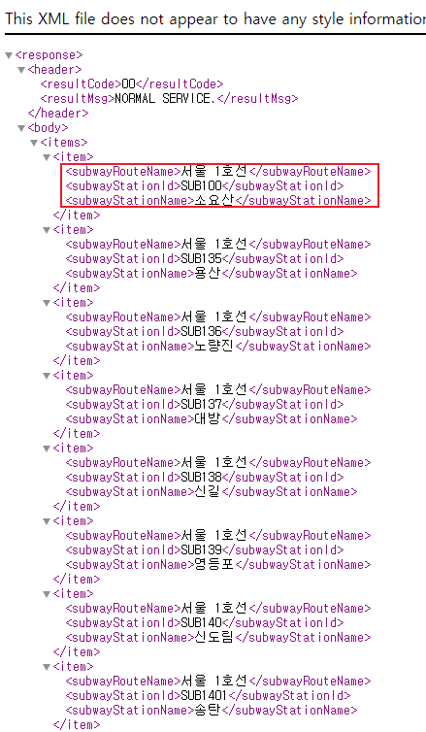
Open API – Key 확인

Slide 7
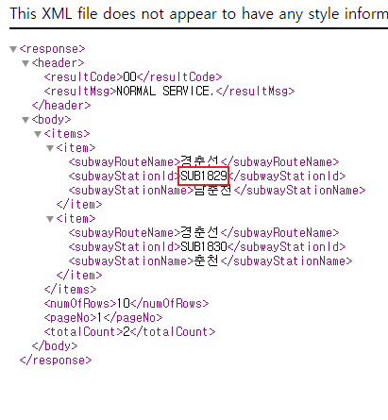
Open API - 검색

Slide 8
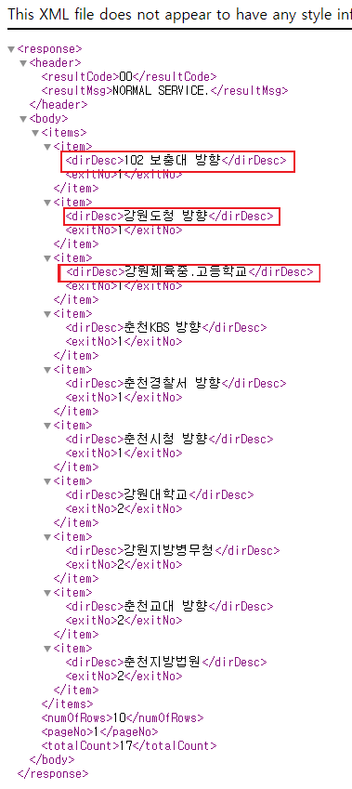
Open API – 주변 검색

Slide 9


REST or RESTFUL API

Slide 10

Google Map API

Slide 11

Adobe XD

Slide 12

Awesome Android

Slide 13
기대 효과
번거로운 작업 줄어듦.
많은 데이터 처리를 하는 인터넷보다 한 가지 일만을 처리하기 때문에 기존 방식(인터넷 검색 방식)보다 엄청난 속도 향상.

Slide 14
개선 및 추가 사항
지하철 시간표 추가
실시간 지하철 위치 추가
Android Architecture – Design Pattern
Oauth 사용, 건물 마다 리뷰 형식 또는 커뮤니티 생성

Slide 15
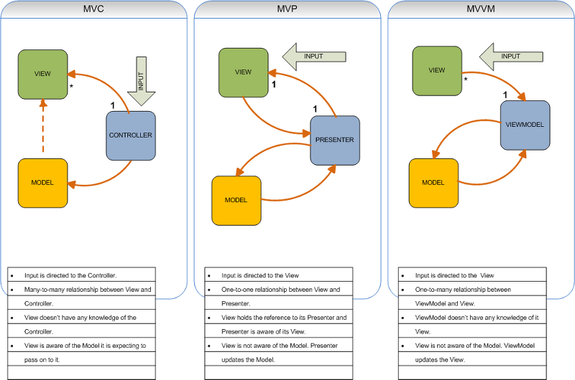
Android Architecture – Design Pattern

Slide 16


추가 사항 - 리뷰

Slide 17





추가 사항 - 커뮤니티

